Slide 1

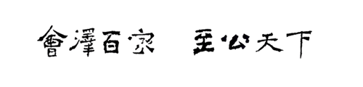
云南大学《 空间数据处理 》课程第三章
栅格数据处理
罗 新
云南大学 地球科学学院
邮箱: xinluo_xin@ynu.edu.cn
地址：地球科学学院1327办公室

Slide 2
目录
一
遥感影像基本处理
二
遥感影像光谱指数计算

Slide 3
一、遥感影像基本处理

Slide 4
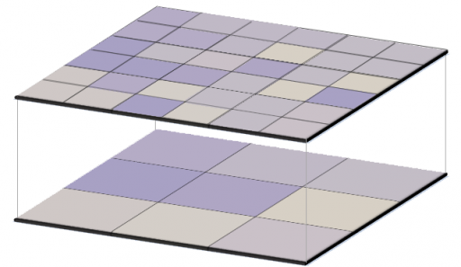
一、遥感影像基本处理
遥感影像重采样
概念：将遥感影像从一种分辨率或坐标系转换到另一种分辨率或坐标系的过程。
重采样目的：分辨率调整（如升采样/降采样）、坐标系变换（如地理配准、投影转换）、数据融合（多源影像对齐）。
常用的方法有：最邻近内插法、双线性内插法、三次卷积法等。
高分辨率影像
重采样
低分辨率影像

Slide 5
一、遥感影像基本处理
遥感影像重采样
不同重采样方法原理对比
方法名称 | 核心思想 | 计算复杂度 | 适用场景
最邻近法 | 直接取最近像素值 | 低 | 分类数据、快速处理
双线性插值 | 基于4邻域像素的加权平均 | 中 | 自然影像平滑处理
双三次卷积法 | 基于16邻域像素的三次多项式插值 | 高 | 高质量影像、细节保留

Slide 6
一、遥感影像基本处理
遥感影像重采样
不同方法特点对比
指标 | 最邻近法 | 双线性插值 | 双三次卷积法
计算速度 | 快 | 中等 | 慢
影像质量 | 低（锯齿） | 中等（平滑） | 高（细节保留）
内存占用 | 低 | 低 | 高

Slide 7
一、遥感影像基本处理
遥感影像重采样-处理
影像空间分辨率、影像尺寸、地理范围对应关系：
Geo_Extent = image_size * Image_Resolution
影像分辨率改变，图像尺寸或地理范围会改变
注意图像尺寸不能为小数

Slide 8
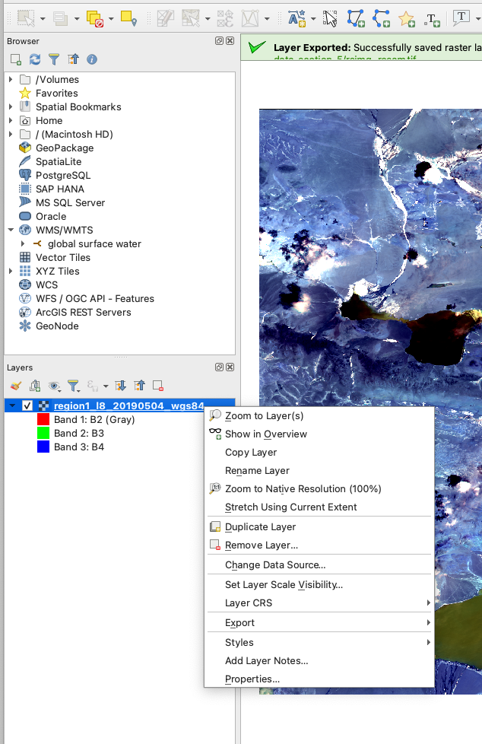
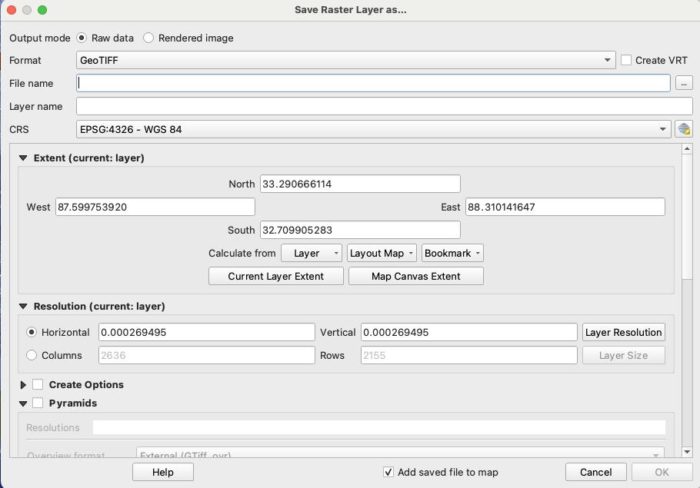
一、遥感影像基本处理
遥感影像重采样/重投影-QGIS
Export/Save as…/
Notes:
注意：采用软件默认重采样算法，具体算法需查阅帮助文档。

Slide 9
一、遥感影像基本处理
遥感影像重采样-Rasterio
主要步骤：
获取原影像空间分辨率；
计算缩放比例；
计算重采样后影像尺寸(高/宽，须为整数)；
定义仿射变换矩阵；
选取重采样方法，对数据进行重采样并写出。
主要函数：
rasterio.open();
rasterio.transform.Affine();
rasterio.warp.reproject();
rasterio.warp.Resampling()

Slide 10
一、遥感影像基本处理
遥感影像重投影-Rasterio
主要步骤：
获取原影像空间坐标系；
计算重投影后影像参数（转换矩阵、影像宽高）；
对数据进行重投影并写出。
主要函数：
rasterio.open();
rasterio.transform.Affine();
rasterio.warp.reproject();
rasterio.warp.Resampling()；
rasterio.warp.calculate_default_transform()

Slide 11
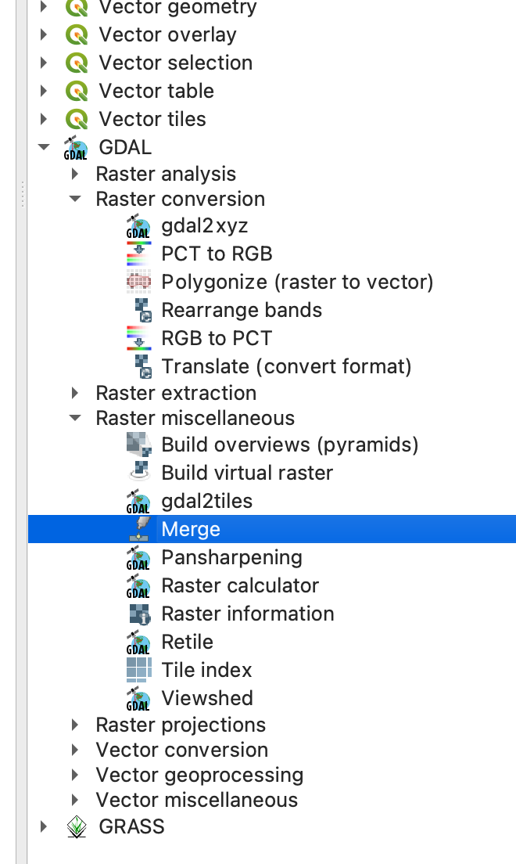
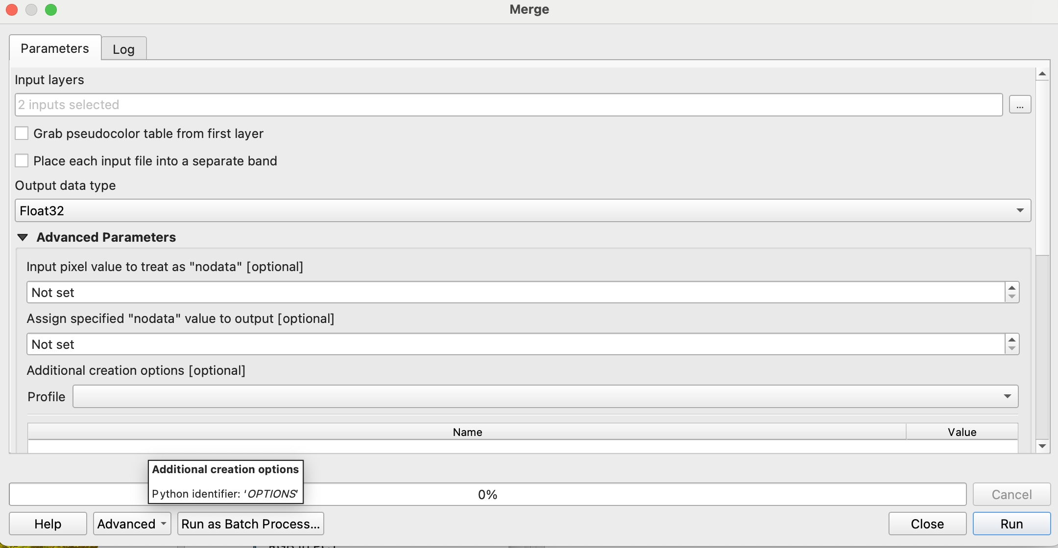
一、遥感影像基本处理
2. 遥感影像波段合并-QGIS
合并：GDAL/merge/Input layers
需勾选
Notes:
Rasterio处理（不讲）：本质上重采样。

Slide 12
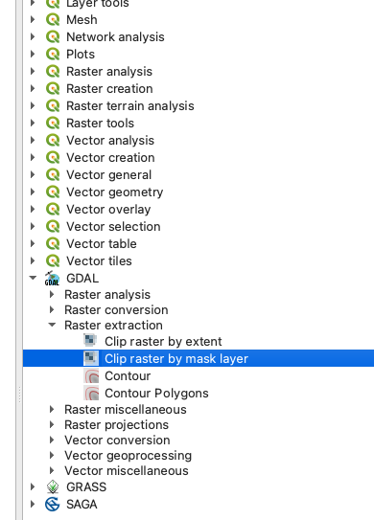
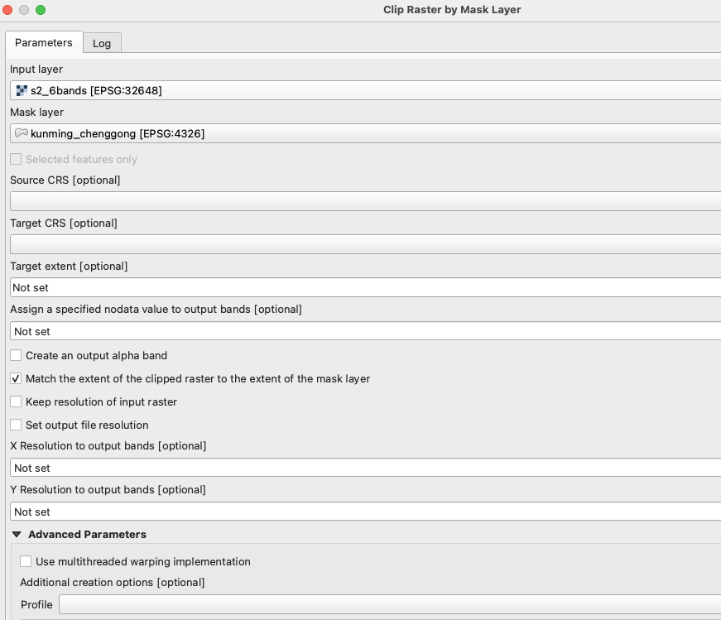
一、遥感影像基本处理
3. 遥感影像裁剪-QGIS
GDAL/Raster extraction/Clip raster by mask layer
GDAL/Raster extraction/Clip raster by extent
Notes:
By mask layer (会对矢量外区域进行掩膜) vs. by extent

Slide 13
一、遥感影像基本处理
遥感影像裁剪-rasterio
主要步骤：
获取裁剪窗口；
计算裁剪窗口内数组；
3. 计算裁剪后数据转换矩阵；
4. 写出裁剪数据。
主要函数：
rasterio.open();
rasterio.transform.Affine();
rasterio.warp.reproject();
rasterio.warp.Resampling()；
rasterio.warp.calculate_default_transform()
Notes:
基于矢量数据裁剪：高效处理用raterio.mask.mask()。

Slide 14
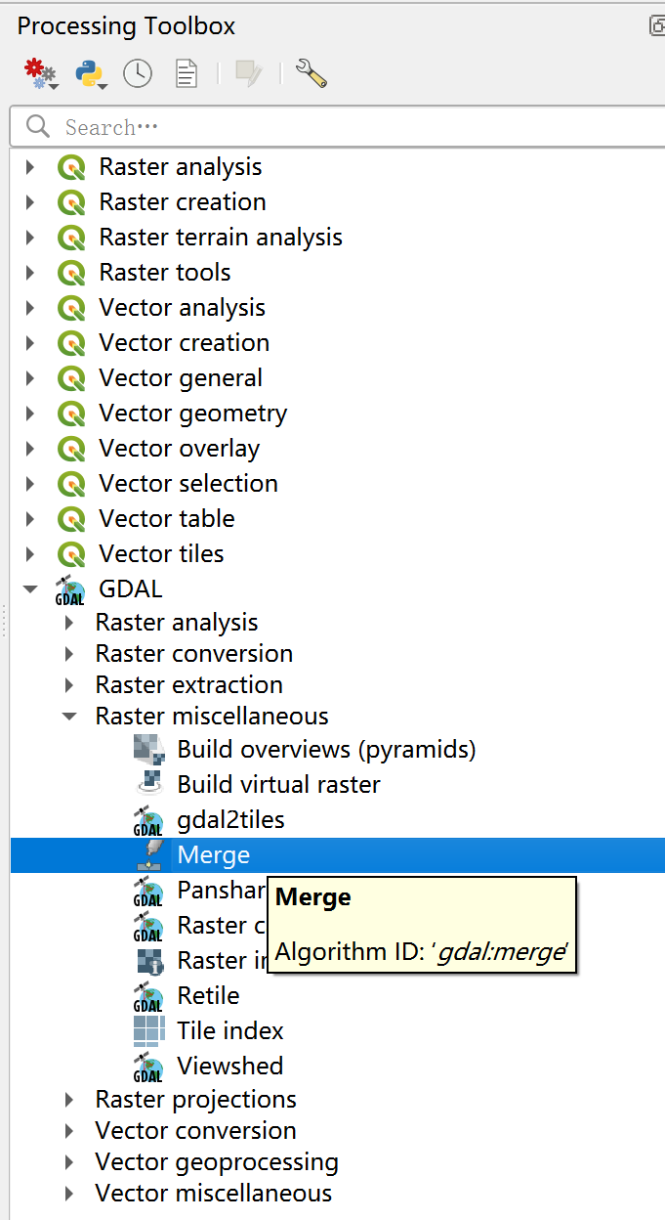
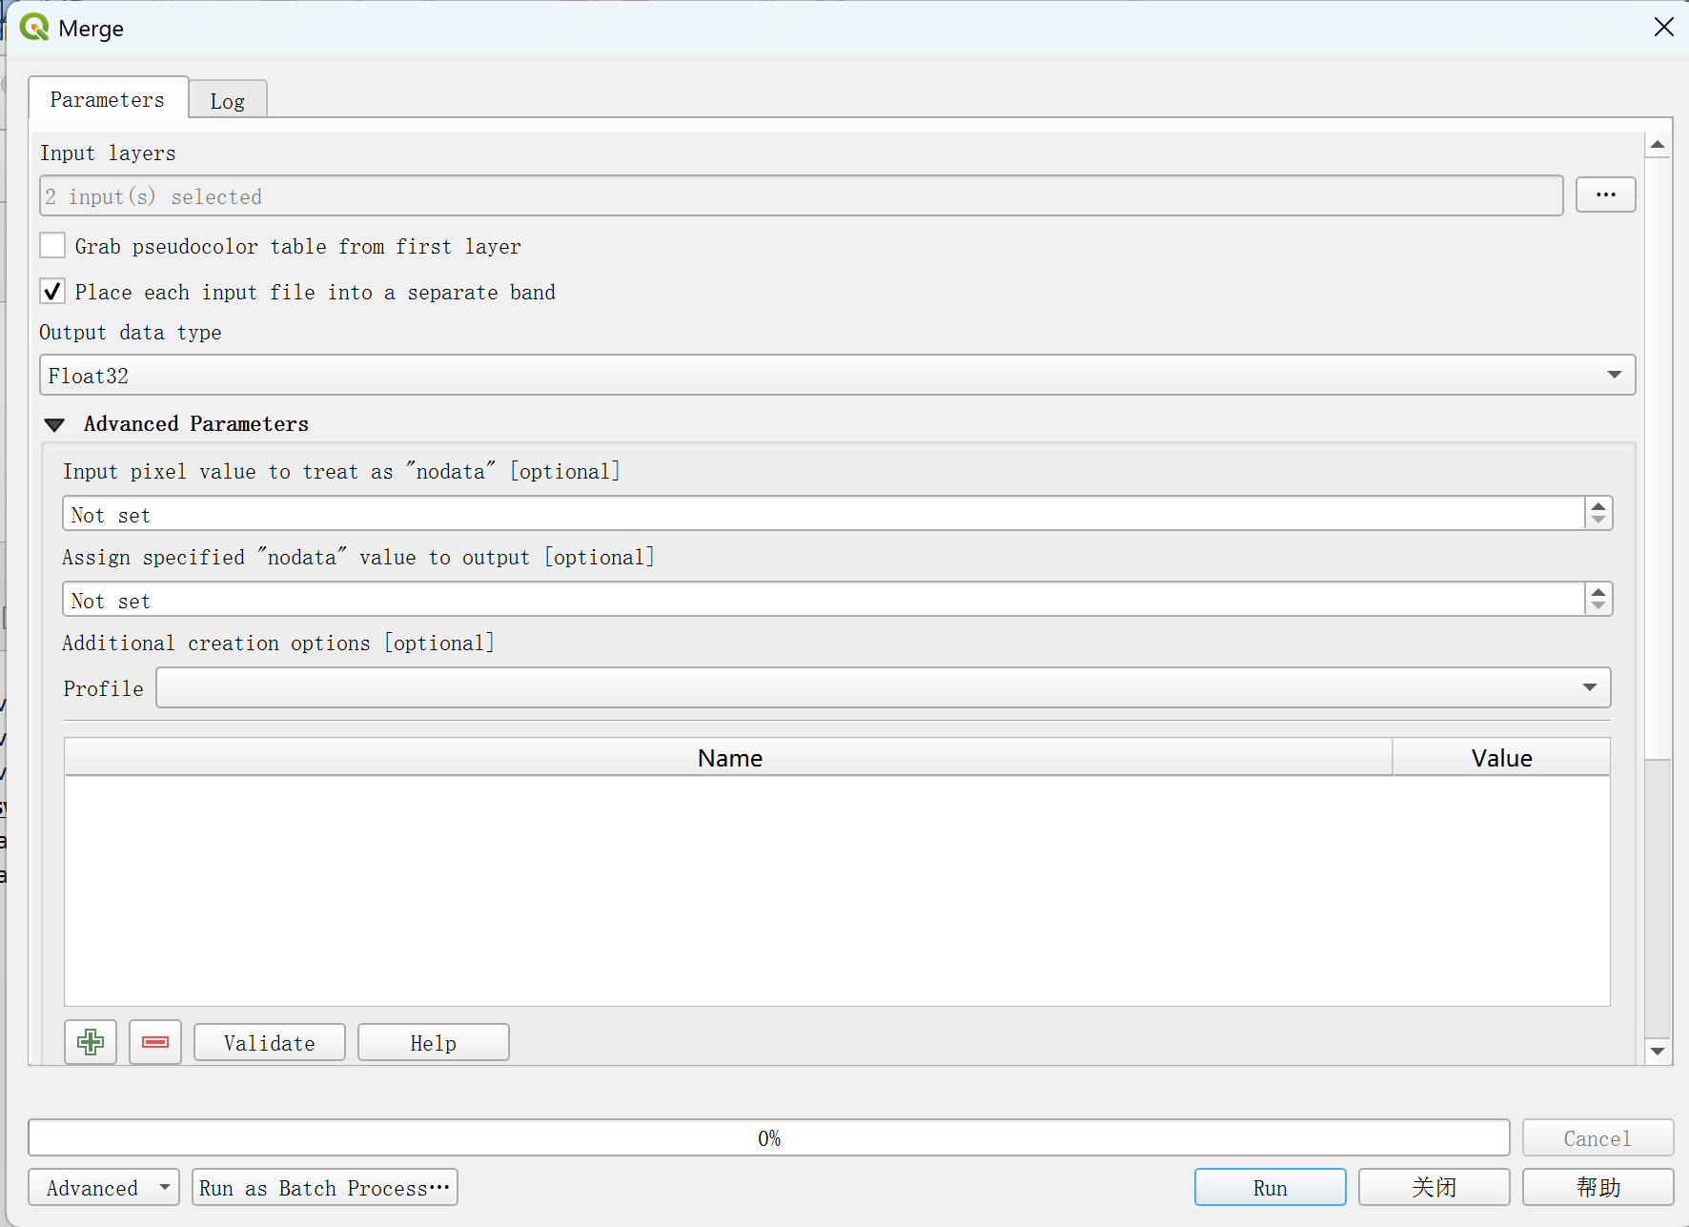
一、遥感影像基本处理
遥感影像拼接-QGIS
GDAL/Rater miscellaneous/Merge
注意勾选
Notes:
波段合并也是Merge。

Slide 15
一、遥感影像基本处理
遥感影像拼接-rasterio
主要步骤：
读取所有待拼接栅格数据；
拼接栅格数据；
更新拼接后栅格数据元数据；
将拼接后栅格数据写出。
主要函数：
rasterio.open();
rasterio.merge.merge()
meta.update();
Notes:
波段合并也是Merge。

Slide 16
二、遥感影像光谱指数法地物提取

Slide 17
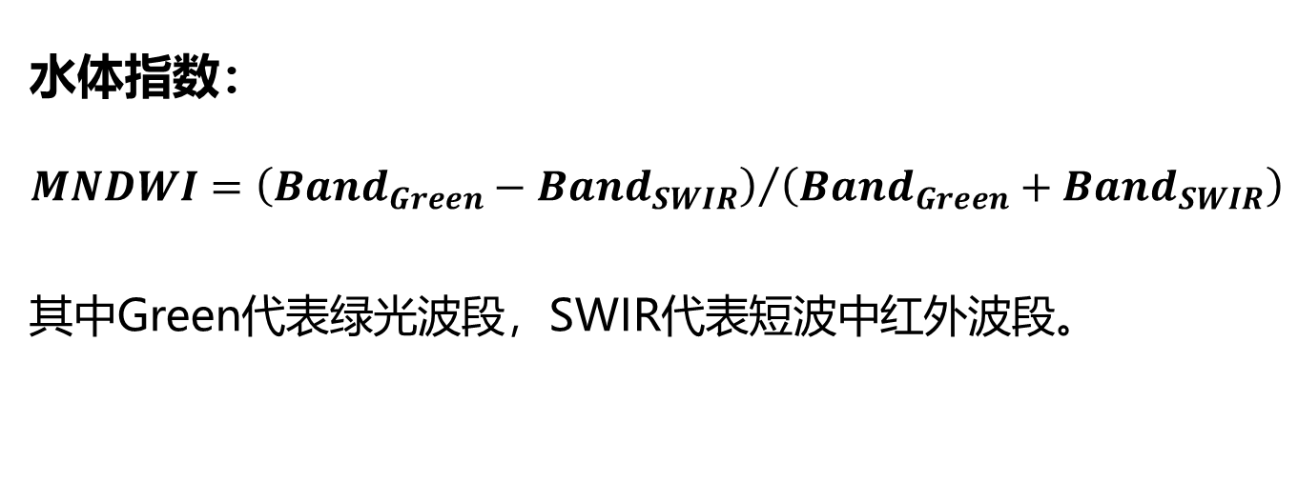
二、遥感影像光谱指数法地物提取
以MNDWI指数提取地表水体为例
水体指数：
$$MNDWI={\left({Band}_{Green}−{Band}_{SWIR}\right)}/{\left({Band}_{Green}+{Band}_{SWIR}\right)}$$
其中Green代表绿光波段，SWIR代表短波中红外波段。

Slide 18
二、遥感影像光谱指数法地物提取
光谱指数法地物提取步骤
数据读入、光谱指数计算
rasterio
光谱指数值直方图统计及确定最优分割阈值
matplotlib
光谱指数值影像阈值分割。
numpy

Slide 19
二、遥感影像光谱指数法地物提取
课后练习
练习遥感栅格数据基本处理，包括重采样、裁剪、拼接等。
练习基于光谱指数实现遥感影像地物提取。以基于NDVI的植被提取为例。

